Slide 1

对话内 HTML 渲染方案
Skill 取数 · 图形化生成 · 端侧安全呈现
以「个人健康分析报告」为验收场景 图文讲解：问题 → 能力 → 竞品 → Gap → 四方案 → 示例 → 建议
技术分享 | 系统方案 | 四路径落地

Slide 2
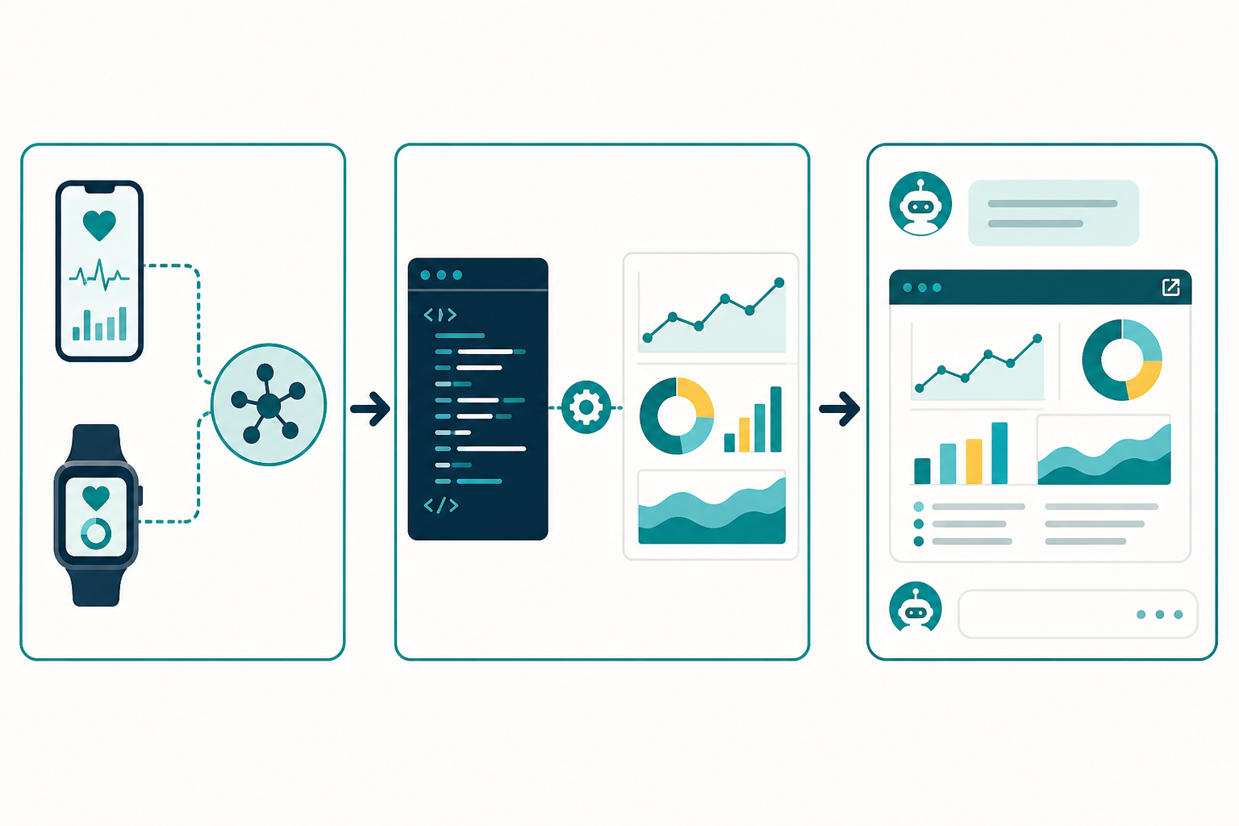
01
问题定义
需要在端侧对话中直接渲染并显示模型生成的 HTML 内容
用户原话（示例）
「帮我生成最近的个人健康分析报告」
期望：图表、趋势、结论卡片在对话里可点可看。
成功标准
· 会话内直接看见报告
· 图表可交互（不仅截图）
· 无需下载后另开应用
· 安全：脚本不越权主站
场景分镜：取数 → 生成可视化 → 对话内预览
① 运动健康 Skill 拉取指标
② 模型生成带图表的 HTML 报告
③ 在会话中直接展示，而非源码/附件

Slide 3
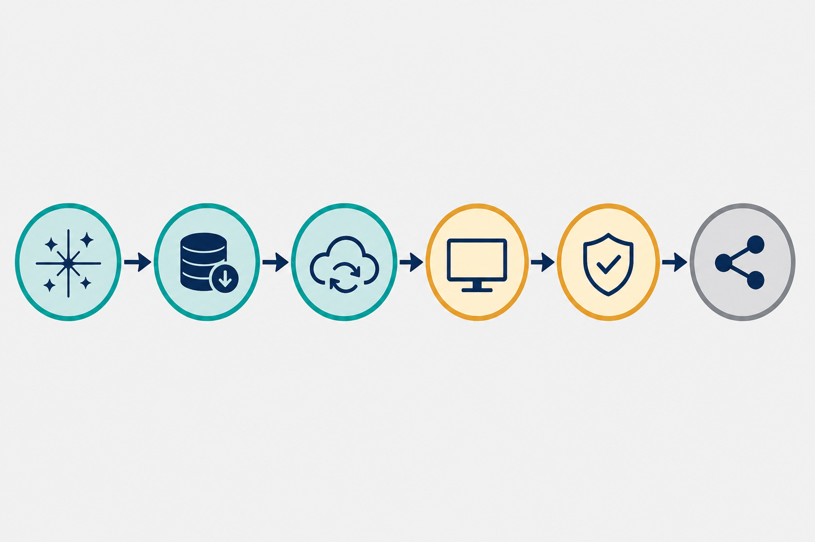
02
实现能力路径
生成 → 落盘 → 同步 → 渲染 → 安全 → 分享
1 生成
LLM + Skill
产出 HTML
2 落盘
write
workspace
3 同步
华为云空间
REST 可下
4 渲染
iframe /
WebView
5 安全
sandbox
CSP 隔离
6 分享
链接/回放
转发
已有
已有
已有
缺口
缺口
可选
结论：前三环已通；产品断点在「渲染 + 安全」。健康报告要「在对话里长出来」，必须补齐第 4、5 环。

Slide 4
03
竞品多维对比
OpenClaw · Cursor · Claude · Gemini · ChatGPT · Manus
维度 | OpenClaw | Cursor | Claude | Gemini | ChatGPT | Manus
对话内预览 | 强 widget | 弱* 偏 IDE | 强 Artifacts | 中强 Canvas | 中 Canvas/ADA | 强 托管预览
呈现形态 | Widget | 工作区文件 | 侧栏产物 | Canvas | Canvas+ 解释器 | 站点/App
数据/工具 | Skill/工具 | FS/终端 | 工具+MCP | 工具+ Workspace | GPTs/ADA | Agent全流程
安全隔离 | 双层iframe | 工作区隔离 | 独立域CSP | 平台沙箱 | 平台沙箱 | 托管隔离
分享 | pin/渠道 | Git/PR | Publish | 分享/导出 | 分享链接 | 一键发布
启示 | widget+ 沙箱 | 复用write | 单文件 预览体验 | Canvas 可参考 | 取数可视化 | 分享演进
对标优先级：Claude Artifacts / OpenClaw Widget → 参考 Gemini/ChatGPT Canvas → 分享演进看 Manus。
* Cursor 强在仓库工程，不是对话内小工具预览主路径。

Slide 5
04
现状与目标架构 Gap
复用 write + 云空间；补齐「可预览」闭环
现状 AS-IS
Skill取数
生成HTML
write落盘
云空间同步
REST下载
附件/源码?
目标 TO-BE
Skill取数
生成HTML
write+同步
发布预览URL
WebView打开
会话内交互
P0
预览容器 WebView/iframe
P0
可打开的预览 URL 或 mime
P0
sandbox / 预览域隔离
P1
同步就绪与刷新降级
P2
流式 / 混合体验增强

Slide 6
05
四种实现方案对比
A 下载后渲染 · B 流式实时 · C 混合 · D 云预览服务出可渲染链接
轻量闭环
体验增强
方案 1 · A 下载后渲染
流程：write→云空间→REST 拉全文→srcdoc/loadData
要点：稳、贴合现有同步；端要自己注入 HTML
代价：多文件/分享较弱
方案 2 · B 流式实时渲染
流程：token/delta→端 buffer→边收边刷新
要点：首屏快；半截标签与脚本副作用风险高
代价：需独立推送通道
长报告体验
中台主路径推荐
方案 3 · C 混合
流程：流式粗预览 + 完成后落盘定稿再替换
要点：体验近 B，正确性兜底靠完整版
代价：状态机更复杂
方案 4 · D 云预览出链接 ★
流程：发布到预览 Web 服务→返回 URL→WebView 直接打开
要点：端最简；多文件/分享/统一 CSP 天然友好
代价：需养预览域（或存储签名 URL 网关）

Slide 7

05b
方案 4 详解：云预览服务 → 可渲染链接
专用（或轻量）HTTP 入口，供 WebView / iframe 直接 loadUrl
核心链路
1. Agent 生成 HTML（可 write 到云空间）
2. 发布到预览 Web 服务 / 签名托管
3. 返回 https://preview…/p/{id}/
4. 端 WebView.loadUrl(link)
5. 服务保证 text/html + CSP/TTL
端侧
不再必须 REST 拉全文再 srcdoc；
Web / 原生统一 loadUrl
云侧
统一承载所有 Web 预览需求；
多文件相对路径自然支持
与云空间关系
云空间可作源文件仓；
预览域作渲染入口（可解耦）

Slide 8
06
实现示例
健康报告闭环：契约 · 方案 4 主路径 · 方案 A 兜底
健康报告串接（方案 4）
// 方案 4：发布后的工具返回（示意）
{ "preview_url": "https://preview.xxx/p/abc/",
"expires_at": "2026-08-01T00:00:00Z",
"mime": "text/html",
"source_file_id": "f_xxx" // 可选，云空间源文件 }
1
Skill 拉取运动健康数据
2
生成图表化 HTML 报告
3
发布到云预览服务
（源文件仍可 write 云空间）
// 方案 4 · 端侧
webView.settings.javaScript
Enabled = true
webView.loadUrl(previewUrl)
// 或 iframe.src = url
// + sandbox=allow-scripts
// 方案 A · 兜底
html = await download(id)
iframe.sandbox =
'allow-scripts'
iframe.srcdoc = html
4
工具返回 preview_url
5
WebView 直接打开链接

Slide 9
07
结论与建议
方案 4 作 Web 渲染中台；A 作轻量兜底；B/C 作体验增强
01
问题本质
02
方案 4 定位
03
与云空间
对话内安全渲染可视化 HTML
（取数+生成+呈现），不是再造存储
云预览服务生成可渲染链接
WebView 直接打开——中台主路径
云空间作源文件仓；预览域作
HTTP 渲染入口（可解耦）
04
方案组合
05
安全底线
06
下一步
主路径 D；兜底 A；长等待用 C
纯 B 不作唯一路径
独立预览域 + CSP/TTL
WebView 仍建议 sandbox 思维
预览发布 API + 短链 URL
健康报告验收：会话内 loadUrl

